Slide 1
Avoin rajapinta Espoon kaupungin internet-sivuille
Avoin Data ja sen julkaisutekniikat -koulutuspäivä 5.5.2014, Helsinki
Virpi Pakkala
Viestintäpäällikkö

Slide 2
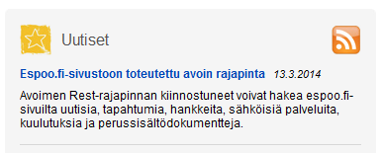
espoo.fi avoin rajapinta

Slide 3
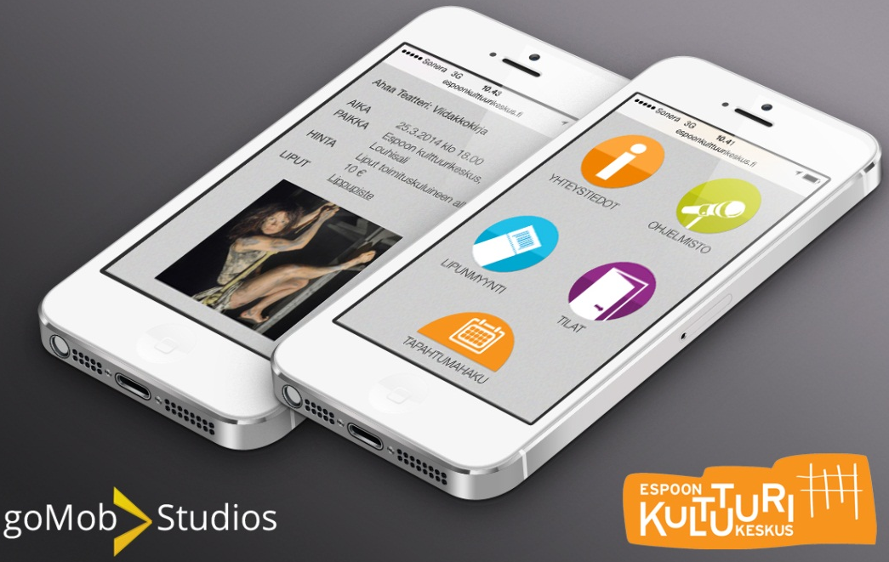
Espoon kulttuurikeskuksen mobiilisivut 1/2
Keskeisiä ominaisuuksia:
suunniteltu pienelle näytölle
näyttää ainoastaan keskeiset sisällöt selkeässä näkymässä
  tapahtumat ja yhteystiedot
vaatii vähän tai ei lainkaan erillistä päivittämistä
tunnistaa mobiililaitteet automaattisesti ja ohjaa lukijan mobiilisivustolle
  myös osoite m.espoonkulttuurikeskus.fi
  halutessaan mobiililaitteella voi katsoa myös sivuston täysversiota.

Slide 4
Espoon kulttuurikeskuksen mobiilisivut 2/2
Työvaiheet
teknisen toteutustavan valinta: Rest/odata-rajapintakoodaus
sisällön suunnittelu sivuston täysversion pohjalta: perustiedot, tapahtumatiedot suoraan Fujitsun NetCommunity-julkaisujärjestelmän valituista sisältökentistä
  layoutin suunnittelu
  domain-nimen hankinta: Viestintävirasto/ Espoon tietotekniikkapalvelut, IP-osoite/goMob
Fujitsun koodauksia julkaisujärjestelmään: toukokuu 2013–helmikuu 2014
  sisällön testausta ja layoutin hiontaa
sivusto valmis joulukuussa 2013
  Automaattiohjaus mobiilisivustolle 19.2.2014
Tietyt muutokset päivitetään goMobin oman CMS-sisällönhallintajärjestelmän kautta
  analytiikka, QR-koodit

Slide 5
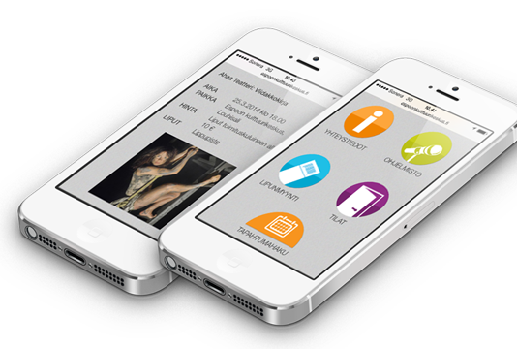
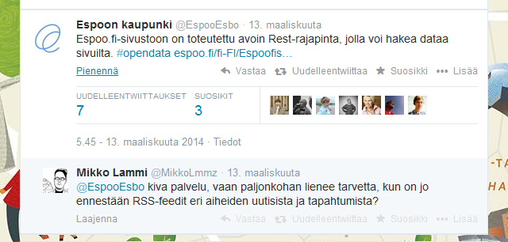
Miksi rajapinta eikä rss-syöte?
Rss-syöte riittää peruskäyttäjille.
  Odata-palvelu on tarkoitettu ohjelmalliseksi rajapinnaksi, joka palauttaa kaikki ominaisuudet eli tarkempia tietoja kuin rss-syöte.
  palauttaa kaikkia sisältötyyppejä, voidaan rajata navigointitasolla ja usealla luokittelulla yhtä aikaa.
  oData-rajapinta on helposti laajettavissa esim. hakurajauksiin, joita rajapintaa suunniteltaessa ei edes ajateltu.

Slide 6
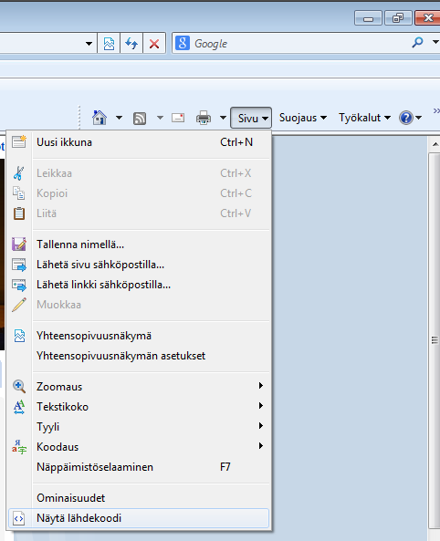
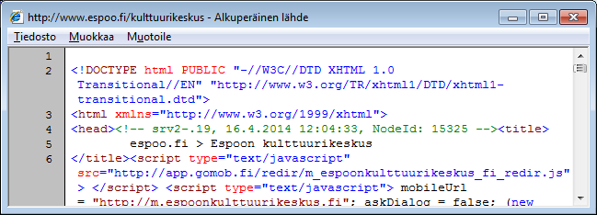
Miten espoo.fi-rajapinta toimii?
Voi hakea uutisia, tapahtumia, hankkeita, sähköisiä palveluita, kuulutuksia ja perussisältödokumentteja.
  Rest-rajapinta noudattaa oData määritystä.
Dataa voi hakea koko sivustosta, tietystä navigointitasosta tai jollain sivuston luokittelulla.
Kattaa kaikki kolme espoo.fi- kieliversiota.
Emme saa tietoa, kuinka paljon rajapintaa on käytetty tai kenen toimesta, jos sitä meille ei erikseen ilmoiteta.
http://www.espoo.fi/fi-FI/Asioi_verkossa/Muut_palvelut/Espoofisivuston_avoimet_rajapinnat(45868)
Sivun navigaatio-
tason id-numero

Slide 7
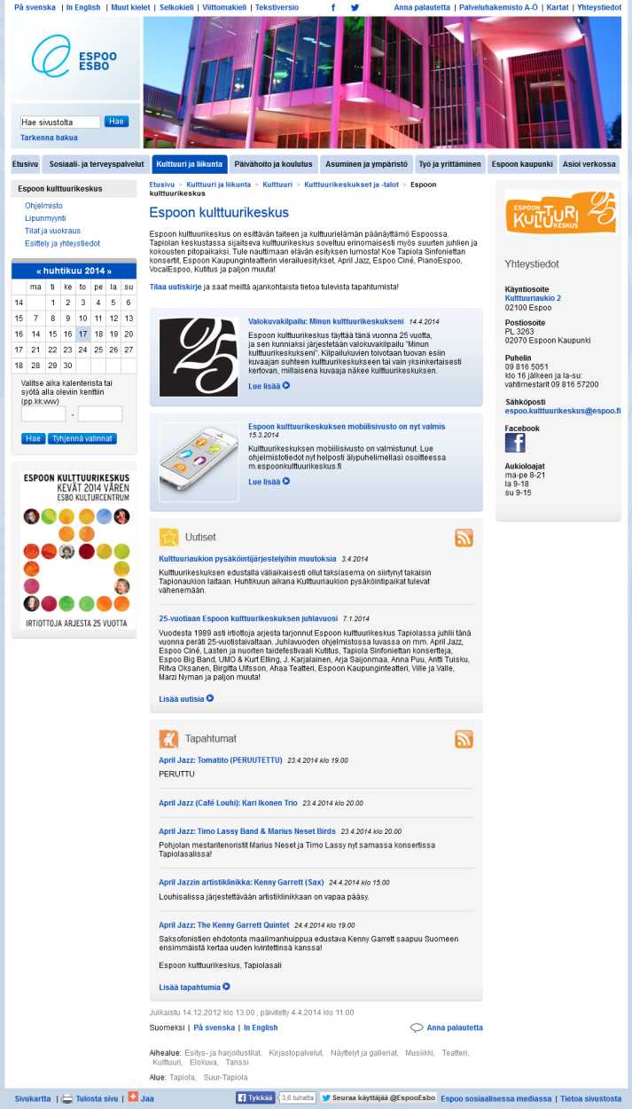
Tarkemmin id-numeron käytöstä
Id-numerolla voi hakea kaikki tiettyyn navigaatiotasoon liitetyt sisällöt tai rajata haun vain johonkin sisältötyyppiin (esim. tapahtumiin).
Hakuun voi laittaa samalla jonkin luokittelun rajaukseksi (esim. kaikki kulttuurikeskuksen lasten tapahtumat).
  Kun on haettu listaus kaikista tason sisällöistä, voidaan palautetussa datassa olevilla sisällön id-numeroilla hakea kaikki tarkemmat ominaisuudet halutulle sisällölle.
Sivun navigaatio-
tason id-numero

Slide 8
Kuntalaisten tarpeet vs. rajapinnan mahdollisuudet 1/2
Tiedot kirjoitettu html-sisältöön, ei tuoda tietokannasta.
Tärkein syy Espoon kaupungin verkkosivuilla käymiseen ovat perustiedot kaupungin palveluista ja yhteystiedoista, käyminen niiden takia on lisääntynyt huomattavasti aiempiin tutkimuksiin verrattuna.
Myös sähköisten asiointipalvelujen takia sivustolla käydään aiempaa enemmän.
Tiedotteiden ja uutisten takia sivuilla käyminen taas on vähentynyt.
TNS Gallup, puhelintutkimus espoo.fi-sivustosta ja sähköisestä asioinnista 14.–27.1.2013.
Rajapinta kattaa vain julkaisu-järjestelmän, ei yksittäisiä palveluja.
Seurataan nykyisin some-kanavien kautta?

Slide 9
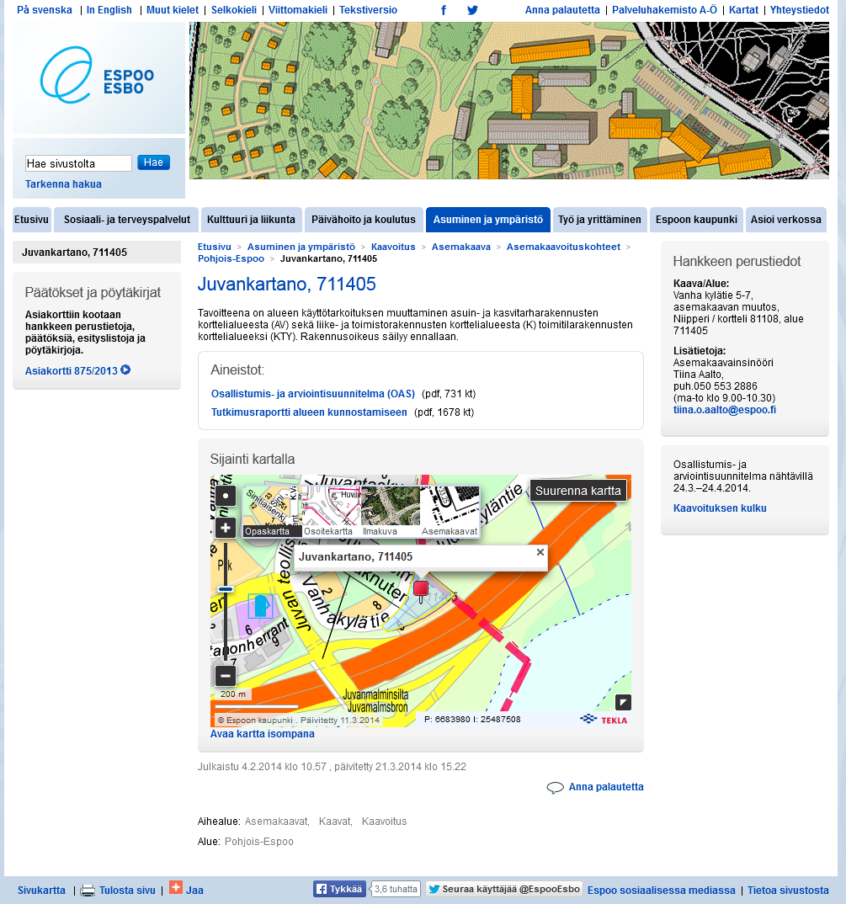
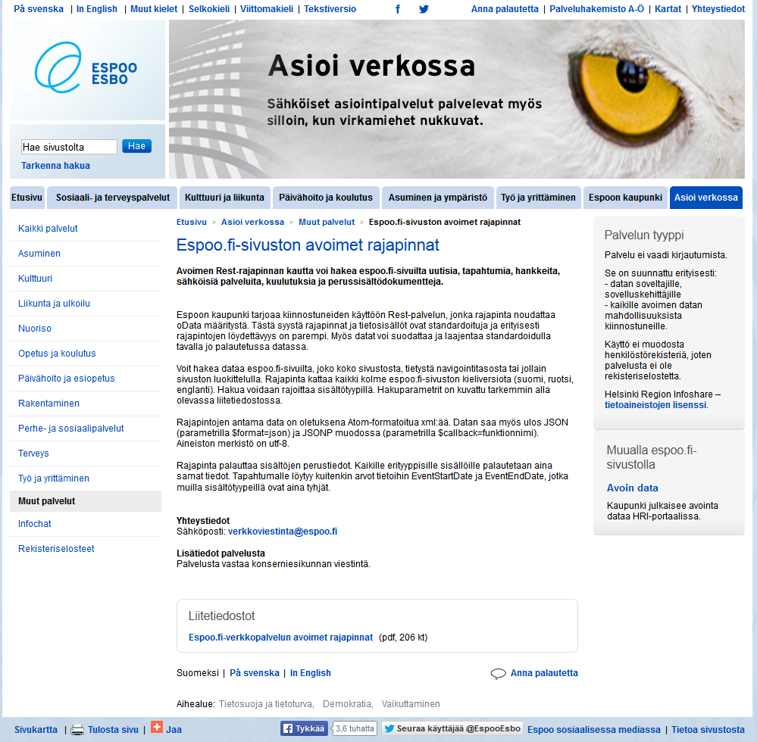
Kuntalaisten tarpeet vs. rajapinnan mahdollisuudet 2/2
Esimerkit hanke- (vas.), dokumentti- ja asiointipalvelusivuista.

